Slide 1

非税收入管理
政府非税收入管理制度(三)
非税收入管理(五)
政府非税收入预算管理制度

Slide 2
第一节 政府非税收入的预算管理
非税预算一般由中央预算和地方预算组成。
非税预算组成体系是按一级政府设立一级预算的原则建立。
公开性
可靠性
完整性
统一性
年度性
预算原则：
这五项构成了政府非税收入预算的一般性原则

Slide 3
（一）公开性
知情权
表达权
参与权
监督权
知情权是指公民享有与履行公民权利和义务相适应的获取、知悉预算信息的权利。
表达权是指公民享有通过各种合法方式讨论、 交流对预算的要求和看法的权利。
参与权是指公民有通过人大代表及人民代表大会制度参与预算管理的权利
监督权是指公民享有通过各种方式对违反预算法律法规的行为向各级人代会和政府有关机构进行反映、检举和控告的权利
规定公众有权获悉的预算信息的范围、具体化程度、类别、时间以及获取方式

Slide 4
（二）收费审批权
收费是政府所提供产品或服务的价格。公众是购买者,人大相当于购买者的代表，行政部门是产品或服务的提供者。
各项收费的审批权由行政部门掌握意味着让卖者决定价格，而买者在这一交换过程中始终处于被动地位。
因此，为维护公众的利益 ，各项收费也应由人大审批。

Slide 5
（三）预算权职与预算的范围
预算权职与预算范围的定义有关。权职只是在法律规定的某个确定的范围内发生作用 ，如果法律界定的预算范围只是公共收支的一个部分 ，那么所规定的权职只是在这个部分中有效。如果有相当大的部分不在预算法所界定的“预算”范围中，那么这些部分就成了法律的盲区 ，擅权的特区。
现行《预算法》明确预算包括一般公共预算、政府性基金预算、国有资本经营预算、社会保险基金预算。

Slide 6
（四）预算修正
预算修正权是现代议会的核心预算权力 ，其影响着议会的预算权力的大小 ，是现代议会不可或缺的权力。
现行法规下，由于缺乏对预算修正权的明确规定,使得人大只能整体否决或整体通过预算草案，人大部门对于预算草案的意见没有法定的表达渠道(虽然在预审和初审环节,人大可以向国务院表达对于预算草案的意见，但是这种意见对于国务院而言 ，并无法律上的约束力) ，这最终使得人大的预算审批权不能得到落实。
我国实行人民代表大会制度，人大是国家的权力机关,行政机关由人大产生、向人大负责、受人大监督，对于行政机关编制的预算草案，人大应拥有预算修正案的提议权及审批权。

Slide 7
（五）预算的年度性与中长期概算
面对日益膨胀的财政压力，OECD国家普遍出台了这样一种举措——通过制定一个控制预算的宏观财政规则，进而对财政的收入、支出乃至赤字提供一种硬性约束（绝对值变量（如剔除预期物价水平变动后的实际水平，或者是增长额度），或者相对指标——财政赤字占GNP比重）
1975年，加拿大率先实施了这种压缩性的宏观财政约束。 “that the trend of total spending by all governments should not rise more quickly than the trend of the Gross National Product.”

Slide 8
降低公共支出占GDP比重
1982年，有10多个OECD国家削减赤字水平占GNP比重。日本将这一指标从5.3%降到1.9%，比利时则削减至7%。
另一些国家则是通过控制公共支出的实际增长来实现削减赤字。芬兰宣布政府消费的增长幅度将会比GDP增幅低1个百分点；英国计划把公共支出从GDP占比45%削减至41%；而德国则要求每年的公共支出增长率低于4%。

Slide 9
荷兰保持国民负担占净国民收入不变
70年代后期，荷兰调整了这一思路——放弃将支出增长挂载在经济增长的做法，而是“不管政权交替，要求总体的国民负担（包含税收，社会保险费，以及其他一些费用支出）占净国民收入的比重需要保持不变，通过这种持续的策略以大幅削减赤字，并削减公共开支的增长。”

Slide 10
中长期概算中的组织与协调
澳大利亚：以三年为一个周期进行预测评估，包括对正在进行的项目的未来成本变动情况，以及提交给内阁的对未来预算的展望。并提请注意可能的削减或增拨。
加拿大：年度务虚会（内阁委员会高级部长）下进行。第一阶段，部长们会讨论一些框架性问题，如财政收入预测，不同支出项目的参考水平（基线），以及其他宏观问题。会后，财政部长为每个领域拟定具体预算建议。在第二阶段，则会对这些建议展开讨论。

Slide 11
中长期概算—“为预算准备所做的准备”
一体化
配给活动
高层政治
集权式
以整体目标和预算总数为重点，预算问题的分析与讨论是在一个更加注重矛盾权衡，以及更加关注共性问题的框架下展开。
为预算准备所做的准备阶段，制约与限制是核心（非诉求和获取资源）
其关注是重要的社会经济问题，如政府规模、社会经济发展方向等，具备较强的权威性与政治地位
通过自上而下的政治流程将信息和指示传达至支出机构，其推动力量包括财政压力，削减经费的政治影响力，以及节约资源的需求。

Slide 12
（六）预算的可靠性、经济预测与动态调整
预算的可靠性。公式化与调整：公式化获得更大的权威性与控制性的同时，需要赋予动态调整的可行性与余地。
经济预测假定：在预算制定中，经济预测假定不仅决定了权益性支出或利息支出在未来财年的总数量，而且还决定了在考虑未来经济波动、失业率、通货膨胀水平等诸多经济因素影响之后的预算规模。
【问题】过度依赖经济预测假定会有什么样的后果？它需要什么样的机制设计来弥补潜在弊端？假如经济预测假定有误怎么办？

Slide 13
第二节 非税收入预算管理影响因素
（一）财政体制
财政体制是划分中央和地方以及地方各级政府间、财政与各行政事业单位间的财政收支和管理权限的根本制度。
集权体制下，地方政府往往取得非税收入的权限较小，政府非税收入来源就受到限制；分权体制下，地方政府的权限扩大，政府非税收入的来源广。税收与非税管理权限划分上的差异，对政府非税收入的来源有重要影响。
在收入方面，课税权与收费权的划分对政府非税收入的来源有重要影响。我国现行的税收立法权高度集中于中央，而收费立项审批权由中央与地方共享。

Slide 14
在收支关系方面，事权与支出责任划分对政府非税收入有很大影响。如将更多的事权与支出责任划分给地方政府，为了完成这些事权，政府非税收入就成为这些地区财政收入的重要来源和弥补经费不足的主要途径。
从财政与行政事业单位的关系来看，政府非税收入所有权属国家、使用权归政府、管理权在财政，因而财政与行政事业单位之间的关系理应较为清晰。
从现状来看，管理权限能否集中于政府财政的管理体制，往往成为影响政府非税收入来源与使用的重要因素。

Slide 15
（二）经济发展水平
在经济发展水平较低的阶段
生产力比较落后，负担能力较低，较大的政府非税收入规模缺乏物质基础；另一方面，经济发展水平低意味着政府在经济发展中承担的责任要大于经济发达时期，多渠道筹集经济发展所需资金十分必要。
因此，经济发展水平低，决定了政府非税收入的来源有限；为加快经济发展筹集资金就成为政府非税收入使用的主要方向。

Slide 16
在经济发展水平较高的阶段
在经济发展水平较高的阶段，经济发达，生产力水平较高，负担能力大大增强，为较高的非税收入规模提供了物质基础；
另一方面，经济发展水平较高也意味着经济自我发展能力得到大大增强，政府在经济发展中承担的责任要小于经济不发达时期。

Slide 17

第三节 政府性基金预算管理
纳入预算的政府性基金
共43项
基金来源
基金归属
按收入来源
按收入来源
按支出用途
按收入归属
铁路建设基金
交通设施基金9
中央收入的基金9
民航建设基金
水利建设的基金4
地方收入的基金20
社会征收基金31项
港口建设费
城建基金8项
央、地共享收入14
水利建设基金
水利建设基金
文教体基金8项
土地出让金
移民社保基金8
其他来源基金12项
彩票公益金
生态建设基金5
政府住房基金
Notes:
征管系统的功能结构如图所示，可分为财政端、执收单位端两大部分，包括4个子系统：数据交换中心、财政管理系统、单位执收系统和部门管理系统。在系统实际运用中，要做好以下几方面工作：
1、熟悉掌握系统操作。作为非税收入业务管理人员，不但要承担日常管理的岗位职责，还负责对外的业务指导工作，所以要求每个业务人员应该全面掌握系统工作流程，熟悉具体功能操作。
2、严格控制操作权限。财政资金安全是财政各项管理工作的重中之重，必须规范各项日常工作的业务流程，明确岗位职责，通过“系统管理模块”合理划分用户操作权限。特别是“收入核算模块”的操作权限必须严格控制授权，把好收入退付、收入划缴等资金出口关。
3、进一步加强票据管理。”以票管收“是规范非税收入的重要手段，我们在实际操作中应运用“票据管理模块”把票据发放、核销、年检等形成完整的工作链，并根据具体情况配套制定与执收单位票据使用相关的管理办法，推进财政票据的科学化、精细化管理。同时，还应定期检查、核对库存，做到实物票据与系统的票据台账相符，确保票据安全。
4、充分利用系统开展收入征管工作。收入征管人员在运用“征收管理模块”办理收入退付、组织收入预算编报的同时，应熟悉掌握基础数据查询和收入统计查询功能，以利于全面、细致的把握政策、督促预算完成进度和对业务发展进行深入分析。
5、做好执收单位的业务咨询和系统维护工作。非税收入执收单位点多面广，执收单位端软件的运用效果直接关系到系统运用的总体效果，必须建立良好的维护机制，及时解答执收单位业务咨询，及时处理执收单位端的软件故障。同时，由于执收单位可能出现人员流动，应定期或分批做好相关培训工作。

Slide 18
预算管理原则及级次划分
总原则
基金全额纳入预算管理，实行收支两条线，收入全额上缴国库，先收后支，专款专用;在预算上单独编列，自求平衡，结余结转下年继续使用。

Slide 19
预算级次划分
基金的预算级次划分为中央基金预算收入、地方基金预算收入和中央与地方共享基金收入。在未作出新的调整之前，有关收入的划分暂以原规定为准，即目前属于中央政府的收入，仍作为中央基金预算收入;目前属于地方政府的收入，仍作为地方基金预算收入;目前作为中央与地方政府共享的收入，仍作为中央与地方共享基金收入。
地方财政部门按国家规定收取的各项税费附加，纳入地方财政预算后，也视同地方政府的基金收入，预算级次为地方预算收入。

Slide 20
预算编制
预算编制方法
复试预算，依据：《中华人民共和国预算法》，政府性基金预算收支表
编制时间
各基金征收部门和使用部门应于每年第四季度根据财政部门的部署，汇总编报下年度的分项基金预算。

Slide 21
基金预算内容
包括年度基金收入预算与基金支出预算，以前年度基金结余也应在基金预算中反映。基金收入预算根据上年度征收任务完成情况和本年度征收任务及征收标准调整变化情况等确定;基金支出预算根据基金收入情况，按规定的用途、支出范围和支出标准编列。属于基本建设项目应按基本建设投资管理的有关规定编报基本建设支出预算。
基金预算按规定的程序报经批准后，由财政部门及时向各部门批复。地方财政部门应于预算年度开始后的10日内，将汇总的地方政府性基金预算报财政部。

Slide 22
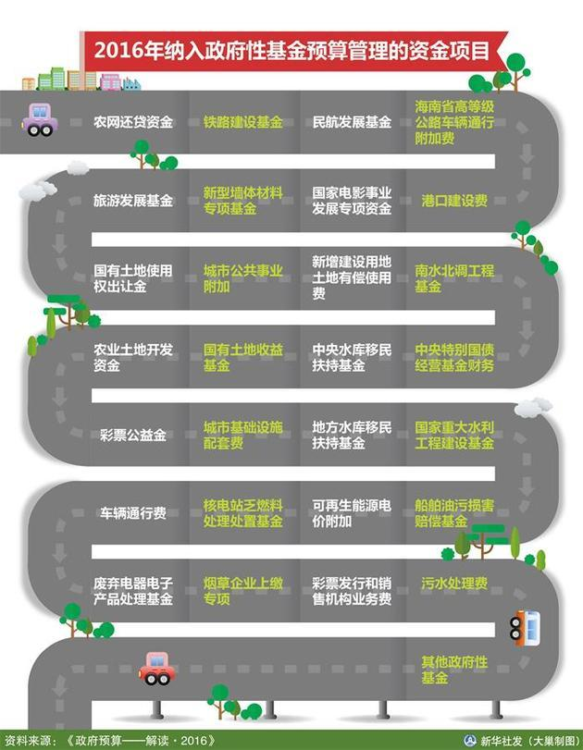
政府性基金预算管理

Slide 23
2009年以来我国政府性基金预算工作成果
清理规范基金项目
取消了已失去收入来源或不适应管理体制要求的基金项目；将下放港口以港养港收入、灌溉水源工程补偿费等转入公共财政预算管理。同时，将原先在预算外管理并具有特定管理要求的车辆通行费、船舶港务费等，纳入基金预算管理。$

Slide 24
细化基金收支预算科目
在保持现行政府收支分类科目框架不变的情况下，调整了基金收支分类科目设置，细化了基金支出科目，清晰反映各项基金的支出结构与方向，为基金预算编制打下良好基础。

Slide 25
政府性基金预算进一步得到完善
完善中央基金收支预算报表体系
修订了中央基金收支预算录入表，设计了中央基金收支预算控制数测算表、控制数见面表、汇总分析表等，更加全面详实地编报基金收支预算。
开发中央基金收支预算编审软件
在“中央部门预算编制管理系统”中开发了专门的“基金预算编审模块”，具备预算编报、审核、测算、下达、汇总、统计分析等功能，为开展中央基金收支预算审核、测算工作提供便捷的信息管理平台。
制定中央基金预算管理工作规程
编制完善的基金预算

